Slide 1
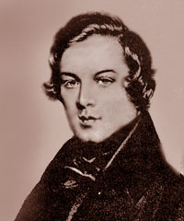
«Лишь чуткому доступный слуху…»
ИИЦ – Научная библиотека представляет виртуальную выставку к 205-летию композитора Роберта Шумана

Slide 2
Среди блестящей плеяды композиторов-романтиков, выступивших в середине ХIХ столетия., одно из первых мест принадлежит гениальному немецкому композитору Роберту Шуману (1810-1856). Наряду с музыкой Шопена, Листа, Мендельсона и молодого Вагнера творчество Шумана вливалось в музыкальную жизнь Европы как живая, обновляющая струя. Лучшие, наиболее типичные произведения Шумана глубоко лиричны. Душевное богатство , высокая человечность, сила страсти, выраженная в музыке Шумана, были антитезой убожеству окружающей мещанской среды.

Slide 3
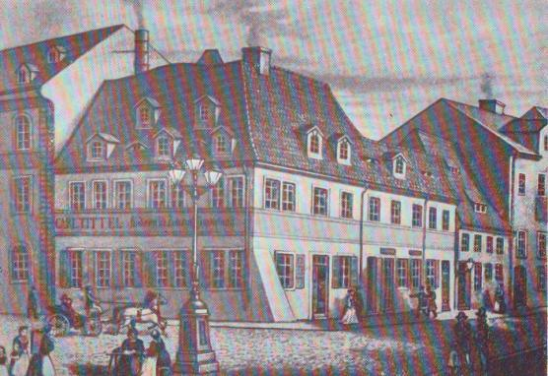
В центре внимания романтического искусства был внутренний
мир человека. Художники-романтики стремились с новой полнотой познать сокровища человеческого сердца, заглянув в его самые потаенные глубины. И они достигали этого. Музыка Шумана – это прежде всего мир кипучих чувств, богатый страстью, богатый оттенками, всегда увлекающий. Именно в этом более всего проявилась романтическая природа творчества Шумана.
Дом в Цвиккау, где родился Р.Шуман

Slide 4
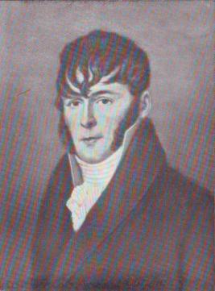
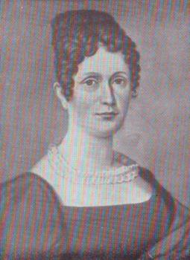
Роберт Александр Шуман родился 8 июня 1810 года в Цвиккау (Саксония). Это типичная немецкая провинция, городок мелких ремесленников, пивоваров и купцов. Жизнь в нем текла тихо и вяло, ничем не нарушая традиционных представлений и интересов. Именно в родном Цвиккау Шуман мог полнее
всего ощутить дух немецкого провинциального филистерства. Но в Цвиккау были свои культурные очаги. В городе издавна любили и культивировали хоровое пение. В семье Шумана всегда звучала музыка и с детства проникала в сознание Роберта. Уже с семи лет он делает первые творческие шаги, сочиняет маленькие пьесы.
Фридрих Август Шуман, отец композитора
Иоганна Кристина Шуман, мать композитора

Slide 5
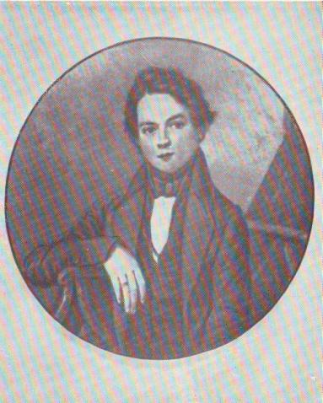
Отец Шумана основал в Цвиккау книжное издательство
и книготорговое дело .
Будучи человеком литературно одаренным, он заботился о художественном воспитании своих детей. У Роберта рано выявились как музыкальные, так и литературные способности. Он с огромным увлечением изучает античную литературу, немецкую классику, особенно остро он воспринимает романтические произведения, пишет стихи. Литература и поэзия на протяжении всей жизни обогащали музыкальную фантазию композитора.
Роберт Шуман в юности

Slide 6
Музыкальным развитием Шумана долго никто не занимался, но он выступал на домашних концертах, занимался музицированием с друзьями. Смерть отца помешала планам заняться музыкой всерьез. По требованию матери Шуман в 1828 году после окончания гимназии поступает в Лейпцигский университет на юридический факультет, но отказаться от музыки он не мог. И музыка помогла Шуману сразу же найти в Лейпциге единомышленником и друзей.

Slide 7
«Без энтузиазма в искусстве не создается ничего настоящего».
Роберт Шуман

Slide 8
В одном из музыкальных салонов Шуман встретился с известным в Лейпциге музыкантом-педагогом Фридрихом Виком и его дочерью – девятилетней пианисткой Кларой. У Вика Шуман начал брать уроки фортепианной игры. С самозабвением отдается он музыкальным занятиям, отодвигая учебу в университете на второй план. Он начинает писать свою музыку. Музыка одной из первых пьес – «Бабочки» - романтически необычна, в ней контрастно чередуется танцевальная музыка со страстной лирической, передающей чувства героев.

Slide 9
Чем больше зрел гений композитора, чем совершенней становилось мастерство исполнителя, тем мучительней Шуман переживал подчиненность тупой воле родных, и только вмешательство Вика, его уверения в возможной блестящей карьере для Шумана возымели действие.
Но занятия с Виком приносили разочарования : в 20 лет Шуман был уже сформировавшимся пианистом – виртуозом. Желая как можно скорее достичь совершенства в технике, он начинает механически растягивать пальцы. В результате повреждение правой руки навсегда закрывает доступ к артистической карьере.

Slide 10
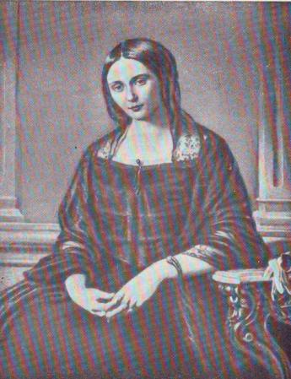
Тридцатые годы – время первого и самого яркого творческого расцвета. Это самый бурный период в жизни композитора. На его пути часто возникали трудности, сложные обстоятельства. Любовь к Кларе Вик приобрела характер «рокового» чувства. Она была музыкально одарена, с девяти лет начала давать концерты, и отец мечтал получать доходы с ее концертов. Поэтому раннее замужество дочери не входило в его планы. Шуману было отказано в руке дочери. Только в 1840 году они через судебное разбирательство
добились права вступить в брак.
Клара Шуман в молодости.

Slide 11
Роберт Шуман по своей музыкальной природе лирик. Его основная творческая тема – душевный, психологический мир человека. Жизнь чувств – существенная сторона внутренней жизни композитора -составляла основное содержание шумановского искусства. Находясь в Вене в разлуке с Кларой, он создает «Крейслериану», «Детские сцены»,
где незримо присутствует вдохновляющий образ возлюбленной.
Автобиографичность творчества присуща не только Роберту Шуману, это характерная черта искусства ХIХ века. Предшественники – Шуберт и Берлиоз - создавали своеобразные повести и автобиографии

Slide 12
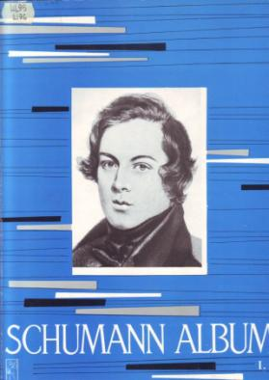
В 30-е годы Шуман писал музыку исключительно для фортепиано, большинство произведений вошло в основной фонд мировой музыкальной классики. Сочинения имеют названия, поэтому его музыку можно считать программной. К программности обращались , чтобы облегчить восприятие произведения, дать ключ к его пониманию . «Карнавал», «Симфонические этюды» совершенно различны по музыкальной идее, по содержанию, но в то же время в них сосредоточены типичные особенности музыкального стиля Шумана.

Slide 13
30-е годы - начало и расцвет музыкально-критической деятельности Шумана.
В 1834 году Шуман с группой единомышленников основал еженедельную «Новую музыкальную газету», где сформулировал принципы и цели, которые ставили перед собой организаторы: «Журнал не должен отражать только настоящее: критика должна спешить вперед». Десять лет (1834 -1844) посвятил Шуман музыкально-критической деятельности. Главными задачами журнала
он считал пропаганду наследия музыкальных классиков, поддержку новой романтической школы. Шуман резко критиковал салонное музыкальное пустословие, виртуозное щегольство, равнодушие к искусству под маской фальшивой учености.
–

Slide 14
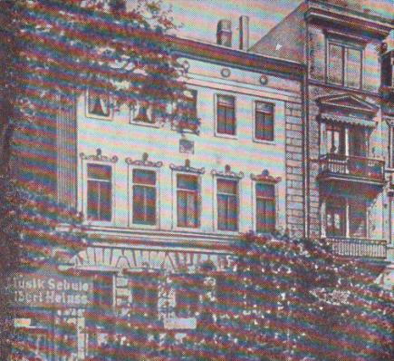
Огромный душевный подъем испытал Шуман в 1840 году: трудно завоеванное личное счастье изменили строй жизни и чувств композитора. С энтузиазмом начинает работать Шуман над вокальной лирикой, симфонией, ораторией – теми произведениями, которым прежде не уделял внимания. 1840 год критики часто называют «годом песни». За один сороковой год написано больше половины (138) вокальных произведений и притом наилучших : «Круг песен» (на слова Гейне), сборник песен «Мирты» (сл. Гете, Байрона, Бернса), «Любовь и жизнь женщины».
Дом в Лейпциге, где жил Шуман

Slide 15
Тематика и жанры вокальной музыки Шумана весьма разнообразны : есть песни в народном складе, баллады, детские песни, хоры, ансамбли. Есть темы дружбы, отчизны, мира природы, эпоса и сказки. Преобладающее положение в песенном творчестве Шумана занимает любовная лирика. Человеческая страсть, поэзия любви, ее мельчайшие переходы и оттенки настроений получили у Шумана тончайшее художественное воплощение.

Slide 16
В своем вокальном творчестве Шуман развил шубертовский тип лирической песни. В тонко обработанном рисунке сольной партии и в сопровождении песен он запечатлел и детали настроений,
и интонации живой речи.
Один из самых выдающихся вокальных циклов композитора – «Любовь поэта» на стихи «Лирического интермеццо» Генриха Гейне (1840). Бесконечно разнообразны эмоциональные оттенки, выраженные в 16 песнях этого цикла: бурные взрывы тоски, грусть воспоминаний, ласковая умиротворенность, чисто
гейневская ирония.

Slide 17
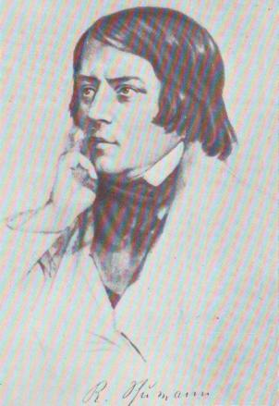
В цикле «Любовь и жизнь женщины» на стихи Шамиссо находят отражение события общечеловеческой повседневности: девическая влюбленность, радость замужества, первого материнства, наконец, обыденная драма смерти. Но в простых картинах из жизни переданы душевное богатство, сложность и тонкость психологических состояний. Лирика природы нередко соединяется в песнях Шумана с поэзией природы и с фантастикой . Характерны в этом отношении «Лунная ночь», «Сумерки», «Встреча в лесу».
Роберт Шуман

Slide 18
«Только постигнув форму, можно постигнуть дух».
Роберт Шуман

Slide 19
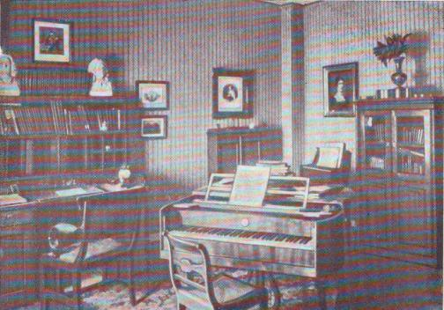
Рабочий кабинет Роберта Шумана
После сорокового года волна песенного творчества несколько спадает, интересы композитора перемещаются . Внимание к крупным симфоническим, оперно-ораториальным формам отодвигает на второй план вокальную и фортепианную миниатюру. В 1841 появляется первая «Весенняя симфония». У Шумана четыре симфонии, и все они написаны в последний период творчества. В них господствуют светлые, жизнерадостные настроения. Преобладающее место занимают эпизоды песенного, танцевального, лирически-картинного характера.

Slide 20
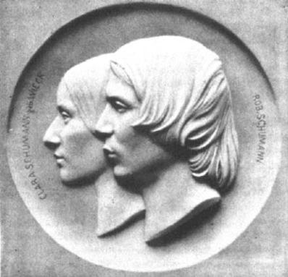
В 1843 году Шуман успешно выступил с исполнением своего нового произведения – оратории «Рай и Пери». Светский характер своей оратории Шуман подчеркнул, сказав, что она предназначена «не для молельни, а для светского зала». Большую перемену в жизни принесло Шуману артистическое путешествие в Россию с января по май 1844 года. В Петербурге и Москве Клара с большим успехом дала ряд концертов. Роберт Шуман в этой поездке фигурировал больше в качестве
мужа знаменитой пианистки, чем
гениального композитора.
После возвращения домой семья перезжает в Дрезден – столицу Саксонии. Здесь после приступов душевной болезни Шуман уже не может вести столь же активную деятельность. Чувствуя, как слабеет здоровье, он торопится записать идеи и музыкальные образы.
Роберт и Клара Шуман, 1846. Рельеф Э.Ричеля.

Slide 21
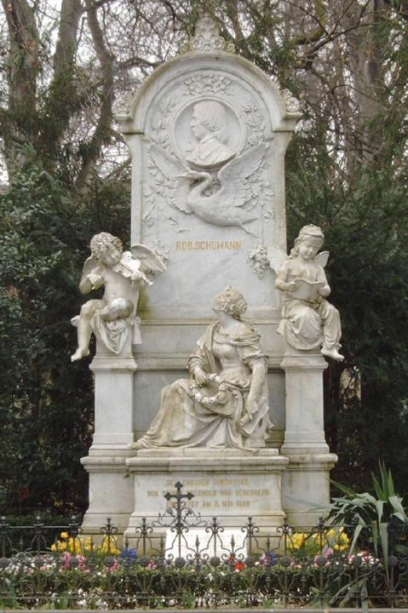
Из всего написанного в последние годы самым лучшим произведением является «Рейнская симфония». Последней вспышкой угасающей жизни была встреча и дружба с молодым Брамсом. В конце 1853 года состояние Шумана настолько ухудшилось, что ни у кого не было сомнений в неминуемой катастрофе. Шумана не стало в июле 1856 года.
Шуман был не только наделен великим творческим даром, но и принадлежал к лучшим сыновьям своего времени и своего народа.
Нам особенно близко в Шумане
то, что он сам выразил в девизе
своей газеты -
молодость и движение.

Slide 22
СПИСОК ИСПОЛЬЗОВАННОЙ ЛИТЕРАТУРЫ
Владыкина – Бачинская, Н. Роберт Шуман [Текст] / Н. Владыкина – Бачинская. – М. : Музгиз, 1959. - 207 с.
Галацкая, В. С. Роберт Шуман [Текст] / В. А. Галацкая. – М. : Знание, 1956. – 32 с
Житомирский, Д. Шуман [Текст] / Д. Житомирский. – М. : Музгиз, 1960. – 87 с.
Крюков, А. Роберт Шуман [Текст] /А. Крюков. – Л. : Музгиз, 1961. – 102 с.
Шуман, Р. Альбом песен для юношества [Ноты] / Р. Шуман. – М. : Музгиз, 1960. – 64 с.
Шуман, Р. Большая соната [Ноты] / Р. Шуман. – М. :Музыка, 1983. – 48 с.
Шуман, Р. Вариации на тему ABEGG Бабочки [Ноты] / Р. Шуман. – М.: Музыка, 1990. – 30 с.
Шуман, Р. Восточные картины [Ноты] / Р. Шуман. – М. : Музгиз, 1958. – 52 с.
Шуман, Р. Детские сцены [Ноты] / Р. Шуман. – М. : Классика – ХХI, 2002. – 30 с.
Шуман, Р. Избранные вокальные сочинения [Ноты] / Р. Шуман. – М. : Музыка, 1985. – 64 с.
Шуман, Р. Избранные фортепианные произведения [Ноты] / Р. Шуман. – Л. : Музыка, 1974. – 176 с.

Slide 23
Шуман, Р. Карнавал [Ноты] / Р. Шуман. – СПб. : Композитор, 1993. – 67 с.
Шуман, Р. Крейслериана [Ноты] / Р. Шуман. – М. : Музыка, 1981. – 47 с.
Шуман, Р. Круг песен [Ноты] / Р. Шуман. – М. : Музыка, 1972. – 34 с.
Шуман, Р. Лесные сцены [Ноты] / Р. Шуман. – СПб. : Нота, 2004. – 27 с.
Шуман, Р. Любовь и жизнь женщины [Ноты] / Р. Шуман. – М. Музгиз,
1956. – 39 с.
Шуман, Р. Любовь поэта [Ноты] / Р. Шуман. – М. : Музыка, 1989. – 47 с.
Шуман, Р. О музыке и музыкантах [Текст] / Р. Шуман. – М. : Музыка, 1979. – т. 2. – 294 с.
Шуман, Р. Письма [Текст] / Р. Шуман. – М. : Музыка, 1970. – Т. 1. – 719 с.
Шуман, Р. Письма [Текст] / Р. Шуман. – М. : Музыка, 1970. – Т. 2. – 524 с.
Шуман, Р. Полное собрание сочинений [Ноты] : для фп. Т. 2 / Р. Шуман. — М. : Музгиз, 1961. — 250 с.
Шуман, Р. Слышу ли песни звуки…[Ноты] / Р. Шуман. – М. : Музыка, 1966. – 5 с.
Шуман, Р. Собрание вокальных сочинений [Ноты] / Р. Шуман. – М. : Музыка, 1973. – Т.7. – 125 с.
Шуман, Р. Собрание сочинений для фортепиано [Ноты] : в 7 вып. Вып. 2. Сюитные циклы / Р. Шуман ; ред. П. Егорова. — Л. : Музыка, 1988. — 213 с.

